Slide 1

Desarrollo del área de ventas
Dedícame Producciones
S8. Actividad 2: Elaboración de presentación multimedia

Slide 2
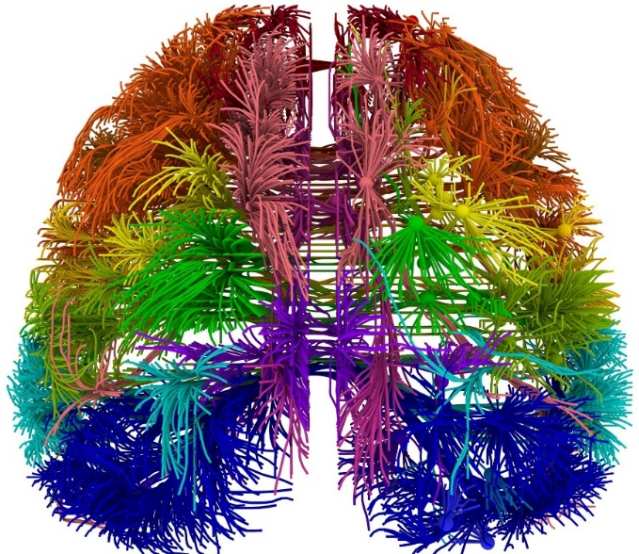

Neuroventas y sus ventajas
Véndele a la mente, no a la gente
Comprender como funciona la mente humana
Desarrollar discursos efectivos y prácticos

Slide 3
Marketing Mix
Producto
Características
Precio
Precio de lista
Promoción
Publicidad
Plaza
Convenios
Calidad
Nombre de la marca
Servicios
Descuentos
Forma de pago
Promociones
Relaciones publicas
Cobertura
Ubicaciones
Logística

Slide 4

Producto y Marca
Dedícame Producciones
Producción Musical
Music Life
Flyback Music Band
DJ Life

Slide 5




Producción Musical
Todo tipo de música para todo tipo de evento.
Versatilidad
Calidad
Energía
El mejor espectáculo

Slide 6

Como Banda Versátil, Flyback Music Band y Music Life, están dentro del costo del mercado

Slide 7

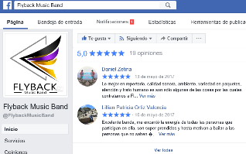
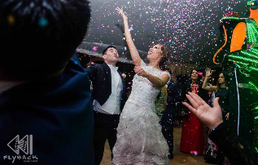
Promoción
Excelencia en Recomendación
Promociones de temporada
En los mejores Eventos

Slide 8
Promoción
http://tinyurl.com/y9cv2eya
http://tinyurl.com/ycueh4x2
Publicidad para nuestros proveedores
Video publicitario

Slide 9



Centro Convex
Convenios
Palacio Real
Hacienda el Angel

Slide 10
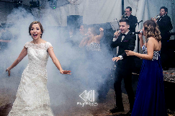

Marketing
Planeación estratégica
Misión
Objetivos y metas
Cartera de negocios
Planeación

Slide 11


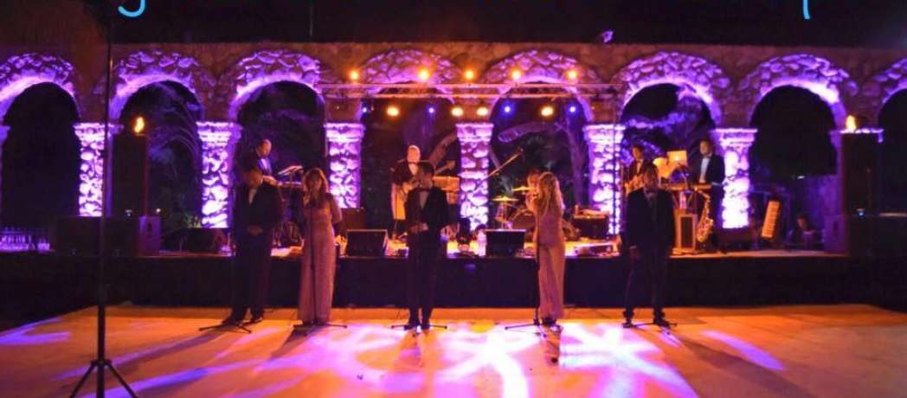

Estrategia
Estructura de equipo
RH

Slide 12


Capacitación

Slide 13


Feedback y desempeño

Slide 14

Gracias

